Slide 1
Vue 강의자료
아톰 프로젝트 셋팅

Slide 2
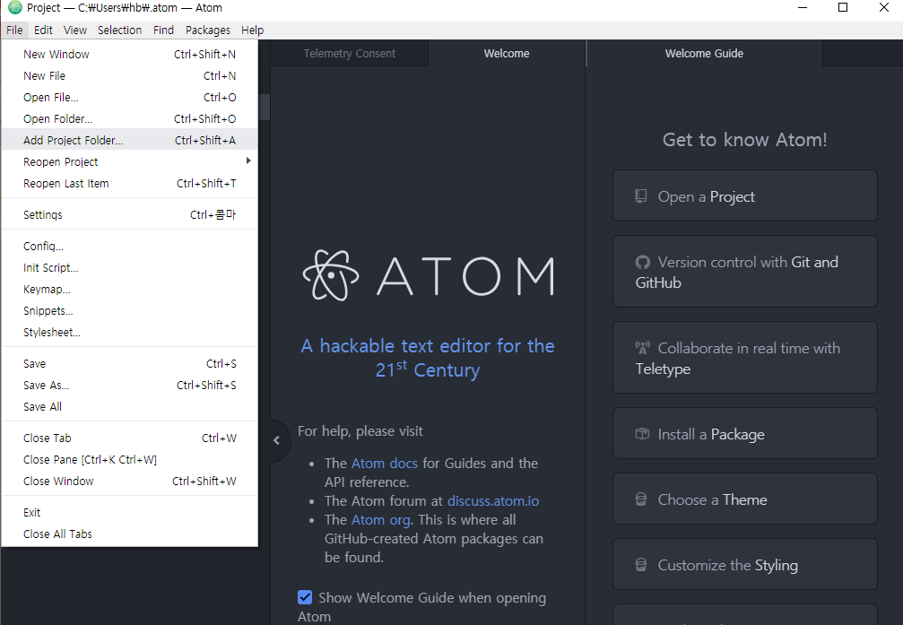

Slide 3
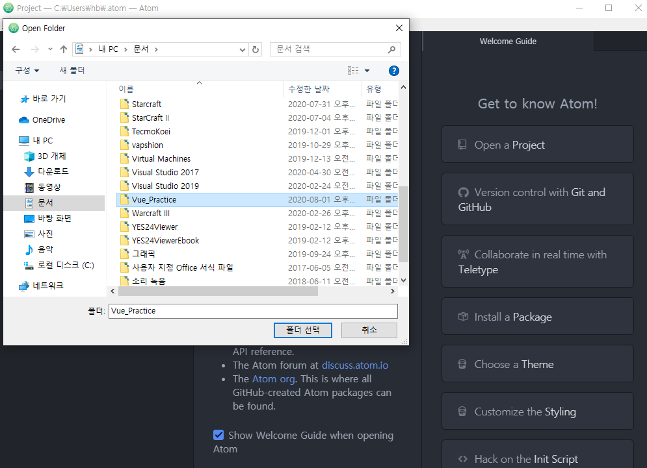

Slide 4
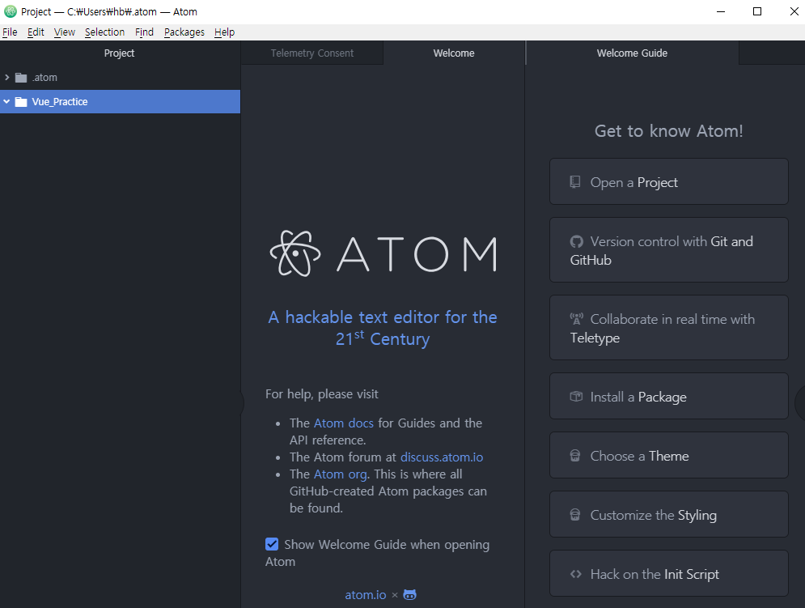

Slide 5
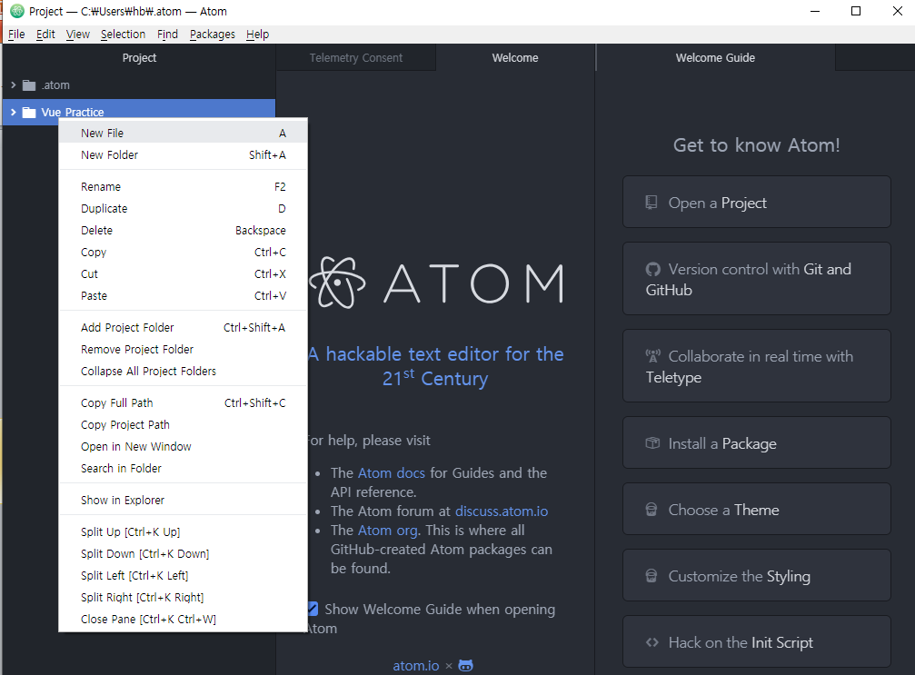

Slide 6
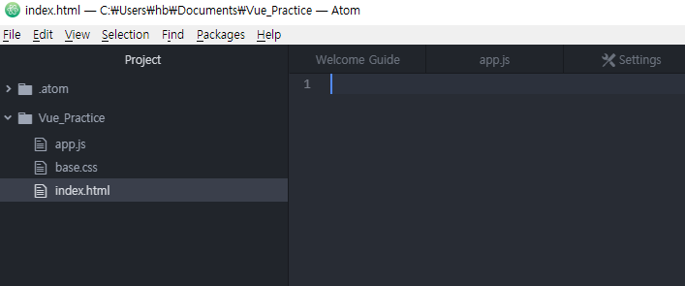
파일을 추가해도
밋밋한것이… 우리가 설치한 테마를 적용하지 않아서 그렇습니다…

Slide 7
UI테마 적용

Slide 8
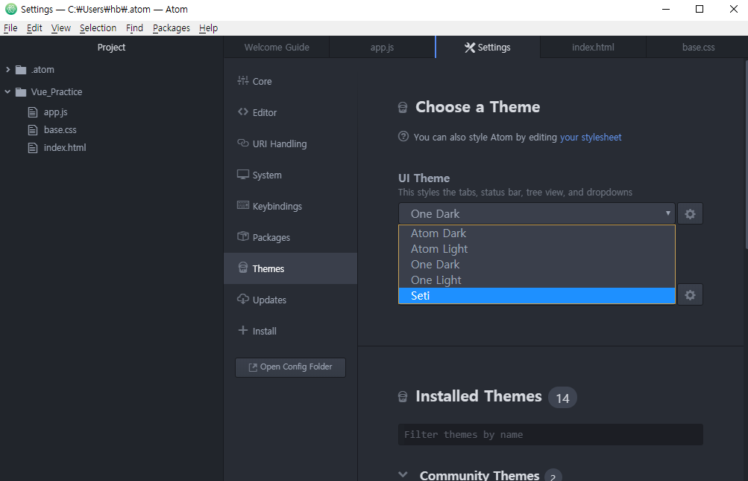

Slide 9
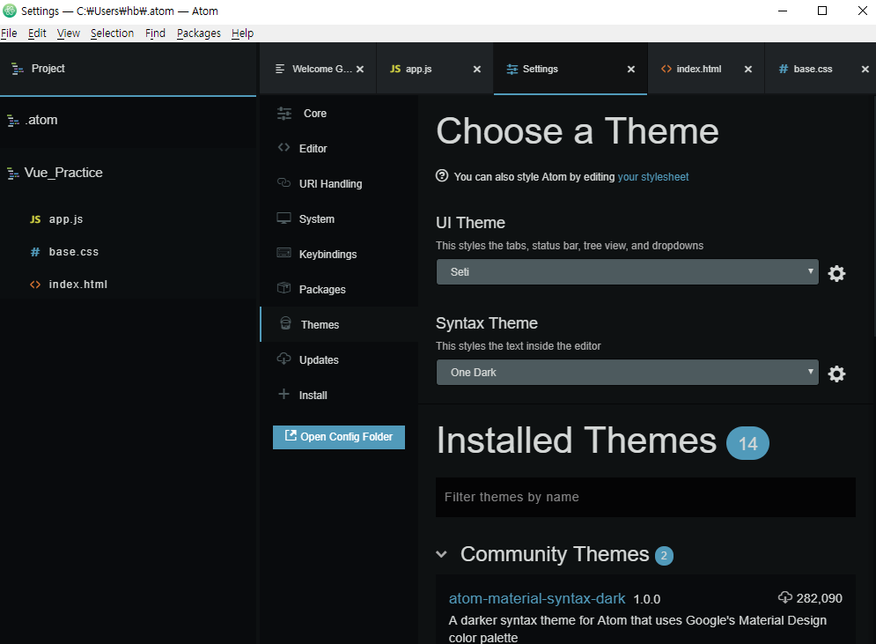
다운받은 UI테마 적용

Slide 10
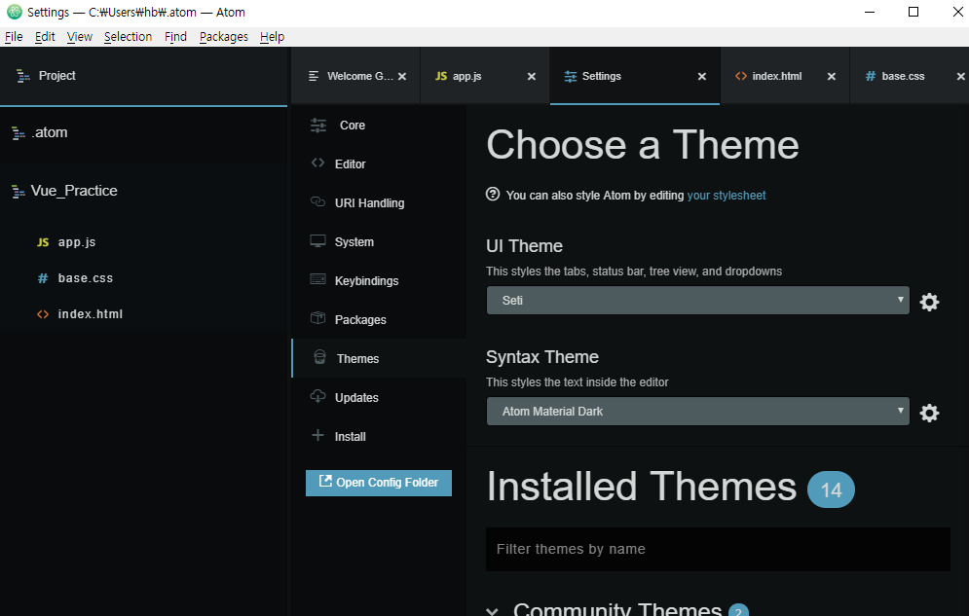
다운받은 Syntax테마 적용

Slide 11
language-vue 패키지 설치

Slide 12
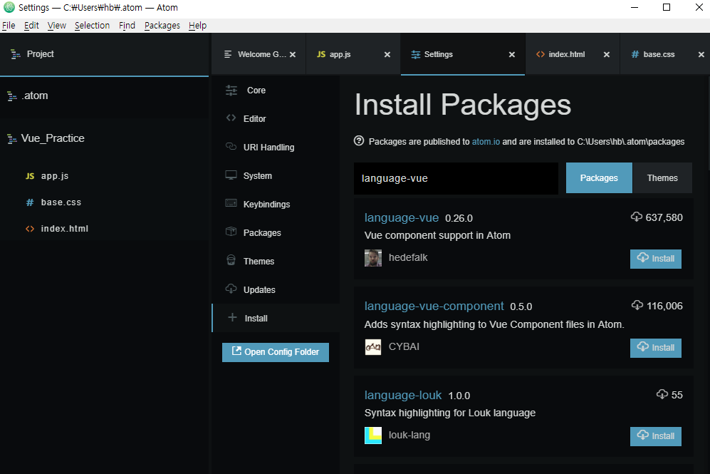
자동완성 기능
language-vue 플러그인의 경우 vue 커뮤니티에서 공식적으로 지원하는 플러그인

Slide 13
패키지는
테마처럼 적용해주지 않아도
자동 활성화가 됨

Slide 14
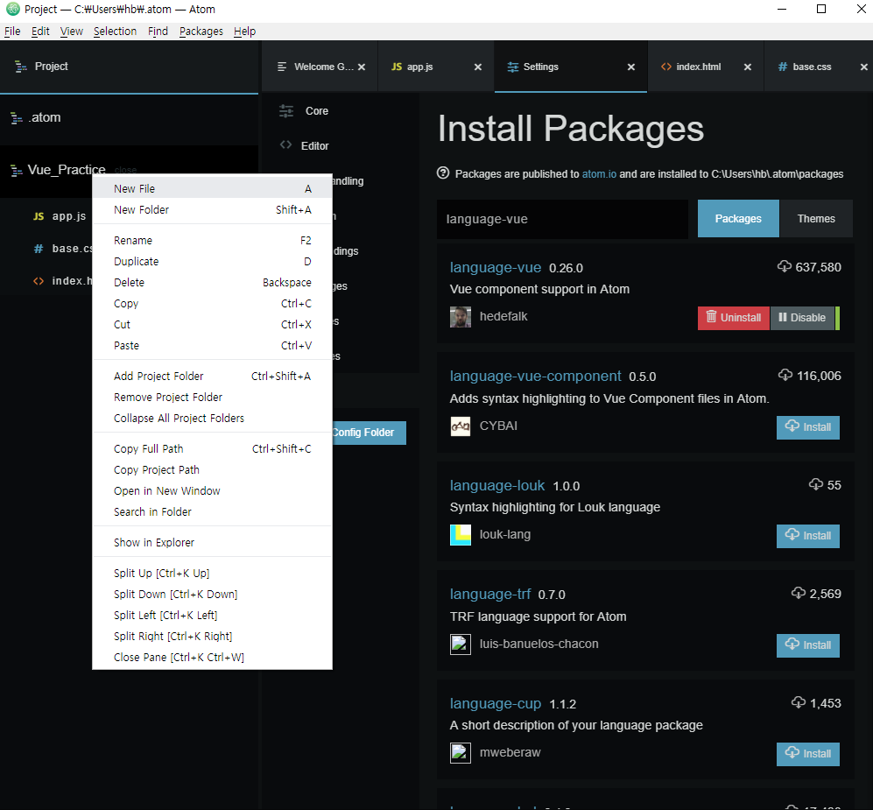

Slide 15
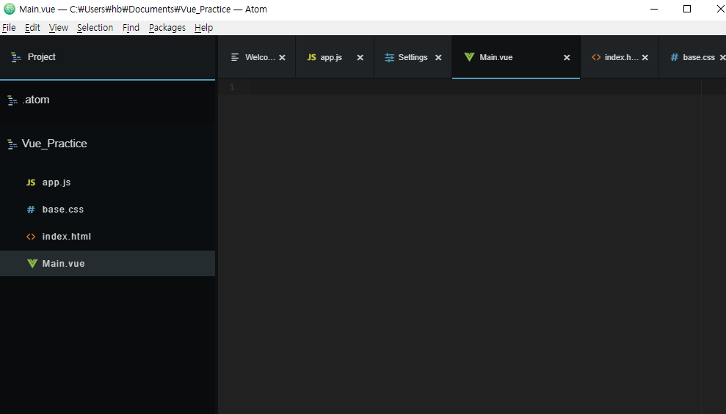

Slide 16
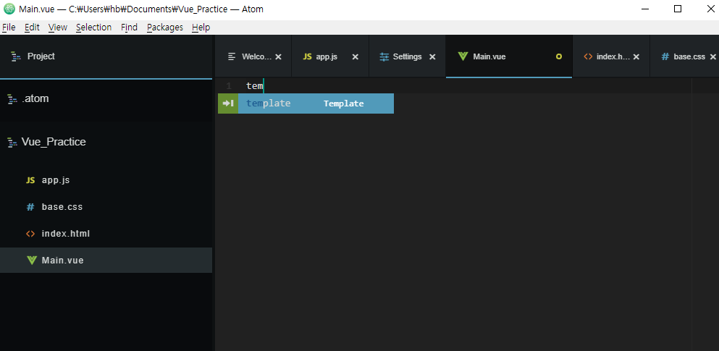

Slide 17
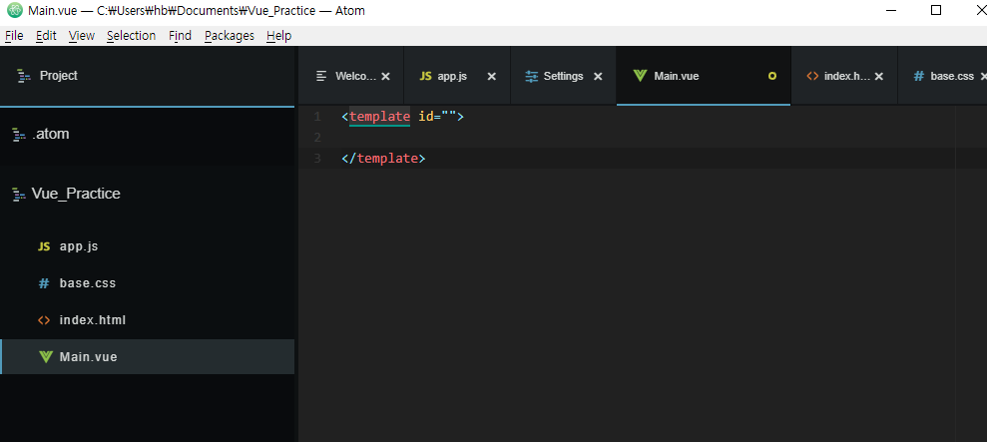
문법도 색으로 구분이되고
문법도 자동완성이 되고
사용하기 편리해짐…
다운 받은 패키지 덕분에
파일들이 색깔, 아이콘 모양이 구분이 되고

Slide 18
끝

